Slide 1
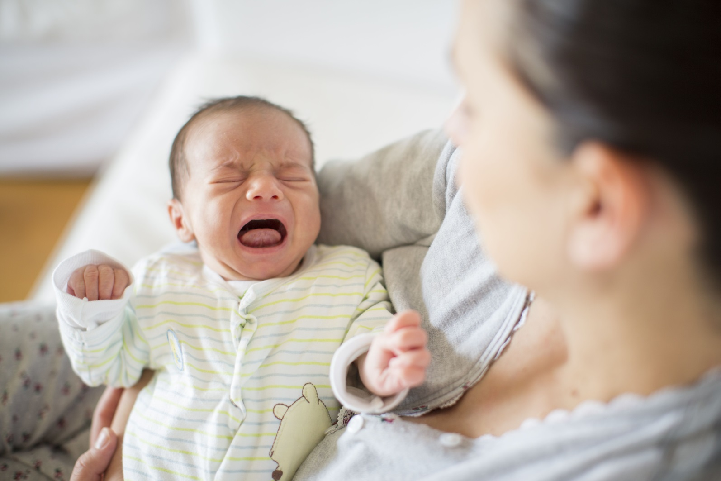
https://youtu.be/yL1b4eKsfoQ

Slide 2
Ярмарка проектов
Персональное устройство для мониторинга физиологических показателей здоровья новорожденных детей
Выполнили: студенты МИЭМ НИУ ВШЭ,
Архипова А.Э., Пантелеев М.В., Сухойкина В.П., Шейнов Т.Г.
Руководитель: Иванов И.А.
https://www.hse.ru/data/2014/06/24/1310197143/logo_c_hse_kvadrat.jpg

Slide 3
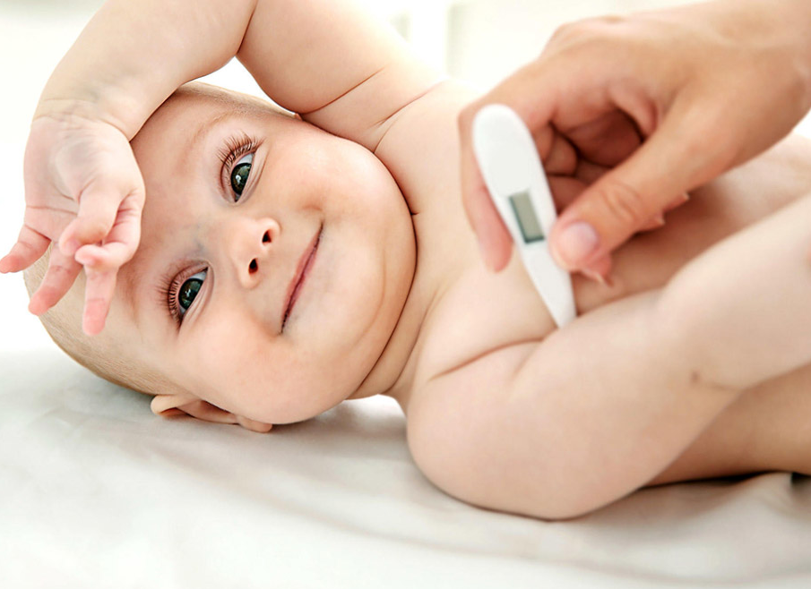
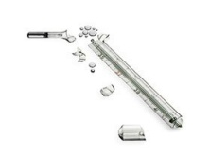
Актуальность
Банальное измерение температуры тела может превратиться в большую проблему, когда речь идет о маленьком ребенке.
Иногда шарики ртути закатываются в укромные места и медленно отравляют воздух.
https://clutch.ua/wp-content/uploads/2018/02/baby-temp-626x332.jpg

Slide 4
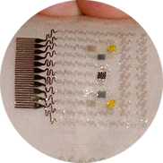
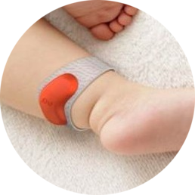
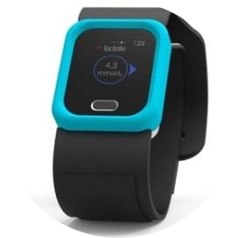
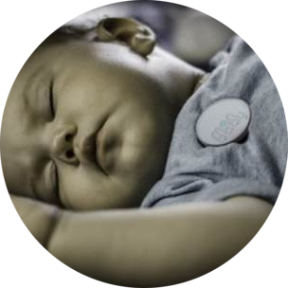
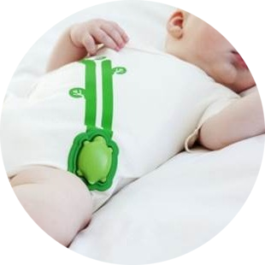
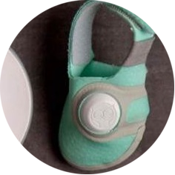
http://syndoxis.com/img/iot_devices.jpg
Существующие
решения
https://cdn-images-1.medium.com/max/1600/0*P96F-hVO7lohb9Pj.jpg
https://images.techhive.com/images/article/2014/02/mimo_baby-100244985-large.jpg
https://marketing555.files.wordpress.com/2015/01/2015-01-17_1722.png?w=440
https://www.pkvitality.com/wp-content/uploads/2017/01/KTA-moins-penchee2.png.pagespeed.ce.xb3l3f77b1.png
http://cnet4.cbsistatic.com/hub/i/2014/08/08/90791d58-ad6c-4b18-94e4-7676cdab635d/0dadd4b7dbcc3aa486b93bd3c00076b6/sproutling.jpg
Sproutling tracker
Monbaby smart button
K’Track Glucose
Rest Devices baby
Owlet Baby Care

Slide 5
Цель и пути ее достижения
Даже самая легкая простуда часто лишает сна родителей, а все из-за переживаний и необходимости мерить температуру каждые 10 минут.
http://gorenje.com.ua/image/catalog/action/baby/baby-main-banner.jpg

Slide 6
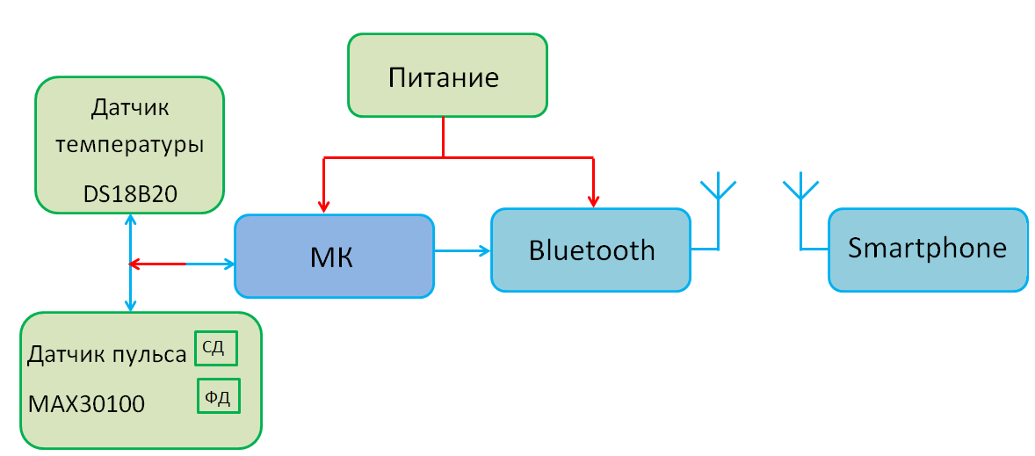
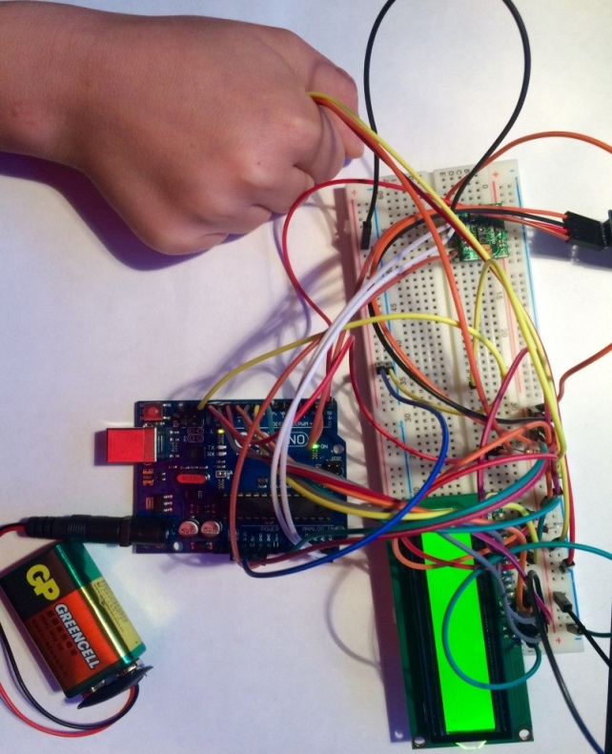
Концепция устройства

Slide 7
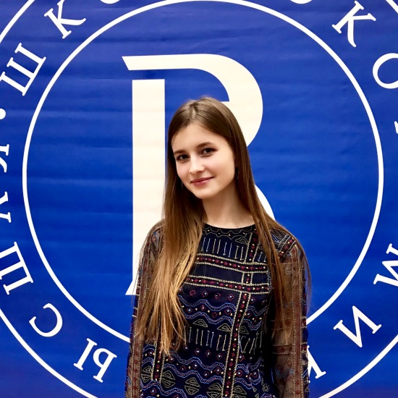
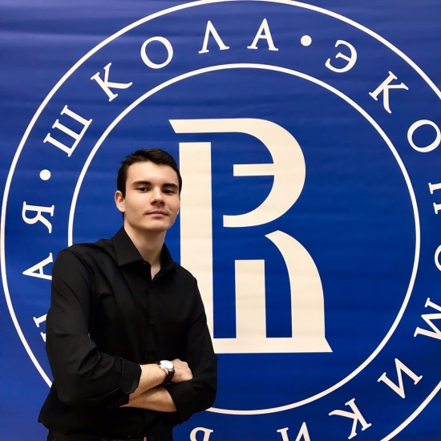
Команда
Ангелина – лидер команды, схемотехник
Марк – конструктор
Валерия – конструктор
Тихон – разработчик ПО
Архипова Ангелина
Пантелеев Марк
Сухойкина Валерия
Шейнов Тихон

Slide 8
https://static.abbottnutrition.com/cms-prod/similac.ru/img/baby1_img_tcm140-42625.png
Предполагаемые результаты
Опытный образец устройства;
Способы фиксации на теле младенца;
Программное обеспечение;
Мобильное приложение
https://shop.johnson-group.com.hk/image/catalog/description/111.jpg

Slide 9
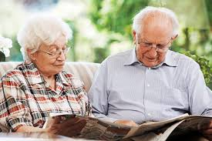
Потребители и рынок
Молодые родители
Пожилые люди
https://sempravo.com/wp-content/uploads/2016/10/6g41z7cfydx82ae9b0531414412974.jpg
https://kolobok.ua/img/forall/users/0/12/semyya_oblojka2_750x500.jpg

Slide 10
Спасибо
за внимание!
https://psm7.com/wp-content/uploads/2017/05/family-150x150.png

